Slide 1
Поиск и первичный анализ наборов данных по различным областям применения
МИНИСТЕРСТВО НАУКИ И ВЫСШЕГО ОБРАЗОВАНИЯ РОССИЙСКОЙ ФЕДЕРАЦИИ
Федеральное государственное автономное образовательное учреждение высшего образования
«Южно-Уральский государственный университет (национальный исследовательский университет)»
Институт естественных и точных наук
Центр «ВиртУм»
09.03.04 «Программная инженерия»
Научный руководитель:
к.ф.-м.н., доцент центра «ВиртУм»
Я.А. Краева
Автор:
студент группы ЕТ-141
К.А. Дубинина

Slide 2
Актуальность: необходимость первичного анализа
Качество данных определяет эффективность ИИ-моделей.
Исследования показывают, что применение специализированных методов предобработки позволяет существенно повысить качество данных и точность анализа. Выбор метода очистки может оказывать большее влияние на результат, чем выбор самого алгоритма машинного обучения.
Игнорирование первичного анализа ведет к снижению качества прогнозов и ошибочным решениям.
Разнообразие типов данных (таблицы, временные ряды, изображения, тексты) требует специфических методов анализа каждого типа.
Умение проводить первичный анализ данных разных типов является необходимым навыком для специалиста в области искусственного интеллекта.

Slide 3
Табличные данные: задача и описание данных
Задача: выполнить бинарную классификацию выживаемости пассажиров «Титаника» на основе демографических и социально-экономических характеристик.
Практическая значимость: совершенствование эвакуации и морской безопасности на основе анализа исторических данных.
Набор данных:
Название, источник: Titanic Dataset, Kaggle.
URL: https://www.kaggle.com/datasets/yasserh/titanic-dataset.
Описание: информация о пассажирах «Титаника», включая класс билета, пол, возраст, порт посадки, количество родителей и детей на борту.
Размерность: 891 объектов, 8 признаков.

Slide 4
Табличные данные: атрибуты
Признак | Семантика | Тип данных | Диапазон / примеры значений
PassengerId | Уникальный идентификатор пассажира | числовой | 1 … 891
Survived | Целевая переменная (выживание) | бинарный | 0 (погиб), 1 (выжил)
Pclass | Класс билета (социально-экономический статус) | категориальный | 1 (первый), 2 (второй), 3 (третий)
Name | Полное имя пассажира | текстовый | "Braund, Mr. Owen Harris"
Sex | Пол пассажира | категориальный | male, female
Age | Возраст пассажира в годах | числовой | 0 … 80
Parch | Количество родителей/детей на борту | числовой | 0 … 9
Embarked | Порт посадки | категориальный | C (Cherbourg), Q (Queenstown), S (Southampton)

Slide 5
Табличные данные: пример
PassengerId | Survived | Pclass | Name | Sex | Age | Parch | Embarked
1 | 0 | 3 | Braund, Mr. Owen Harris | male | 22 | 0 | S
2 | 1 | 1 | Cumings, Mrs. John Bradley (Florence Briggs Thayer) | female | 38 | 0 | C
3 | 1 | 3 | Heikkinen, Miss. Laina | female | 26 | 0 | S
4 | 1 | 1 | Futrelle, Mrs. Jacques Heath (Lily May Peel) | female | 35 | 0 | S
5 | 0 | 3 | Allen, Mr. William Henry | male | 35 | 0 | S
… | … | … | … | … | … | … | …

Slide 6


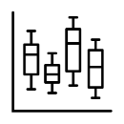
Анализ табличных данных
Шаг 1. Качество данных.
Шаг 2. Корреляционный анализ.
Шаг 3. Проверка на диапазоны значений.
Результаты | Пропуски: Age (19,9%), Embarked (0,2%). Дубликаты отсутствуют. Выбросы: 21 запись (возраст > 65 лет). | Отрицательная корреляция Pclass и Survived (-0,34). Слабая корреляция Age и Survived (-0,07). Мультиколлинеарность отсутствует. | Различные масштабы признаков: 0 ≤ Age ≤ 80, 1 ≤ Pclass ≤ 3, 0 ≤ Parch ≤ 9.
Действия | Заполнение пропусков Age медианой по группам (Pclass, Sex). Заполнение пропусков Embarked модальным значением. | Учет классов билета и пола как ключевых факторов выживаемости. | Выполнение нормализации числовых признаков.

Slide 7
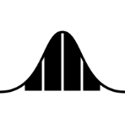
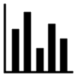

Анализ табличных данных
Шаг 4.
Распределения числовых атрибутов.
Шаг 5.
Распределения категор. атрибутов.
Шаг 6. Кодирование категор. атрибутов.
Результаты | Age: близкое к нормальному, правосторонняя асимметрия. Parch: перекос в сторону малых значений (>75% нулей). Pclass: распределение: 1 класс (24%), 2 класс (21%), 3 класс (55%). | Sex: дисбаланс (мужчины ~65%, женщины ~35%). Embarked: перекос в сторону порта S (~72%). Survived: дисбаланс (погибших ~62%, выживших ~38%). | Sex: 2 категории. Embarked: 3 категории.
Действия | Age: сохранение выбросов (пожилые пассажиры). Parch: группировка в категорию «с семьей/один». | Sex: учет гендерного фактора при эвакуации. | Sex: Label Encoding (male→0, female→1). Embarked: One-Hot Encoding (C, Q, S).

Slide 8
Временные ряды: задача и описание данных
Задача: выполнить прогноз цен финансовых активов (акции NVIDIA) с использованием исторических данных о котировках для принятия инвестиционных решений и разработки торговых стратегий.
Практическая значимость: принятие инвестиционных решений, управление рисками и разработка торговых стратегий.
Набор данных:
Название, источник: NVIDIA Stock Price History, Kaggle.
URL: https://www.kaggle.com/datasets/ibrahimshahrukh/nvidia-daily-stock-prices-20162026-dataset.
Описание: ежедневные котировки акций NVIDIA Corporation. Данные включают цену открытия, максимальную цену, минимальную цену, цену закрытия и объем торгов за период с января 2016 по декабрь 2025 года.

Slide 9
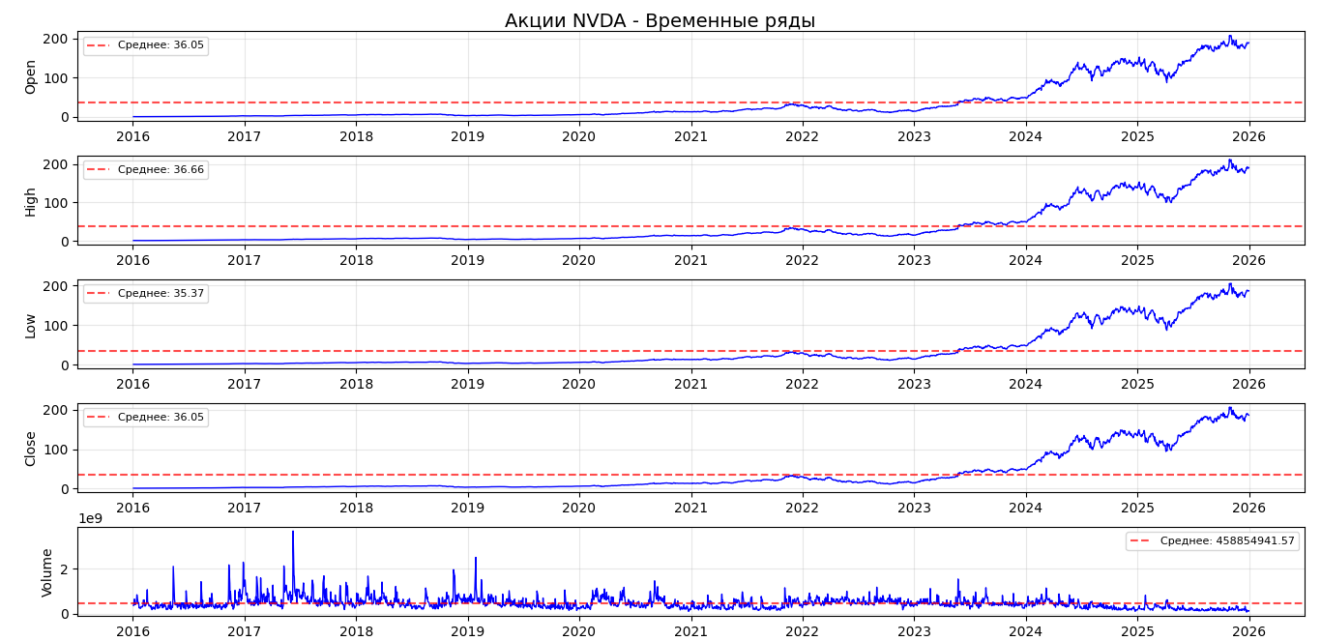
Временные ряды: визуализация
Ряды Open, High, Low, Close:
устойчивый долгосрочный восходящий тренд;
отсутствие явно выраженной сезонности;
схожее поведение;
рекомендуется использовать только один признак для прогнозирования (в данном случае Close).
Ряд Volume (Объем торгов):
рост объемов, коррелирующий с ростом цены;
всплески в периоды значительных движений цены;

Slide 10

Анализ временных рядов
Шаг 1. Качество данных.
Шаг 2.
Корреляционный
анализ.
Результаты | Пропуски отсутствуют во всех измерениях (0%). Выбросы: Open (0,7%), High (0,6%), Low (0,8%), Close (0,6%), Volume (1,4%). | Сильная положительная корреляция между Open, High, Low, Close (~1,00). Умеренная отрицательная корреляция Volume и Close (-0,364).
Действия | Заполнение пропусков не требуется. Выбросы не удалять (содержат важную рыночную информацию). | Из-за мультиколлинеарности использовать только один ценовой признак (Close). Volume учитывать как дополнительный признак.

Slide 11
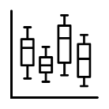
Анализ временных рядов
Шаг 3. Проверка на диапазоны значений.
Шаг 4.
Распределения измерений.
Результаты | Значительное различие в масштабах измерений: Close ∈ [0,62; 207,03], Volume ∈ [65,5 млн.; 3,7 млрд.]. | Close: правосторонняя асимметрия (среднее > медианы). Volume: асимметричное распределение с выбросами.
Действия | При чувствительности модели к выбросам - использовать RobustScaler. | Использование более устойчивой к выбросам метрики качества модели (например, MAE). Применение логарифмирования для борьбы с асимметрией.

Slide 12
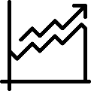

Анализ временных рядов
Шаг 5.
Разложение на компоненты
(декомпозиция).
Шаг 6.
Поиск и анализ шумов.
Результаты | Явно выраженной сезонности не обнаружено (характерно для финансовых данных). Устойчивый восходящий тренд (особенно усиливается в последние годы). Нестационарный ряд (есть тренд). | Показатель SNR = 15,6 дБ (удовлетворительный уровень). Сигнал и шум сравнимы по мощности.
Действия | Дифференцирование (взятие разностей) для приведения к стационарности. Для нейросетевых моделей тренд можно не удалять. | Данные пригодны для анализа, но требуется фильтрация для повышения точности моделей. Применить скользящее среднее, медианный фильтр или экспоненциальное сглаживание.

Slide 13
Изображения: задача и описание данных
Задача: выполнить бинарную классификацию изображений для автоматического определения наличия кошки или собаки на фотографии.
Практическая значимость: автоматическая категоризация изображений в фотоархивах, соцсетях и ветеринарных сервисах.
Набор данных:
Название, источник: Cat and Dog, Kaggle.
URL: https://www.kaggle.com/datasets/tongpython/cat-and-dog.
Описание: изображения кошек и собак из открытых источников. Для работы используется подвыборка из 400 изображений (200 кошек + 200 собак). Формат файлов: JPG/PNG, цветовой режим: RGB.

Slide 14
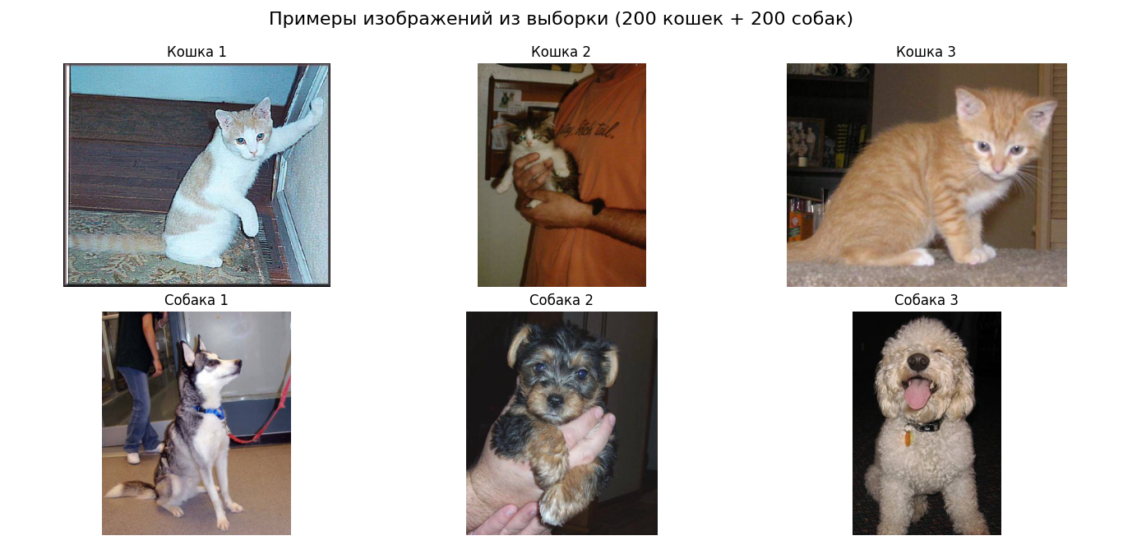
Изображения: визуализация
Классы Cat и Dog:
различные размеры изображений;
разнообразие ракурсов, освещения и фонов;
разные породы и окрасы.

Slide 15
Анализ изображений
Шаг 1. Качество данных.
Шаг 2. Баланс классов.
Шаг 3. Размеры изображений.
Результаты | Пропуски отсутствуют. Формат: RGB (100%). Все изображения читаются корректно. | Идеальный баланс классов: 200 кошек + 200 собак (50/50). | Диапазон размеров: от 95×75 до 500×500 px. Средний размер: 405×364 px. 23 изображения с шириной < 200 px (5,8%).
Действия | Дополнительная унификация цветовых режимов не требуется. | Дисбаланс отсутствует, методы борьбы не требуются. | Удалить 23 маленьких изображения. Привести к единому размеру 224×224 с помощью паддинга.

Slide 16
Анализ изображений
Шаг 4.
Примеры изображений.
Шаг 5.
Аугментация.
Результаты | Разнообразие ракурсов (анфас, профиль, сверху). Разные условия освещения. Различные фоны (дом, улица, трава). | Объем выборки (200 на класс) - минимально достаточный. Высокий риск переобучения.
Действия | Разметка выполнена на уровне директорий, ручная проверка подтвердила корректность. | Обязательное применение аугментации: — случайные повороты (±15°); — горизонтальное отражение (50%); — изменение яркости и контраста (±20%); — масштабирование (0,9-1,1).

Slide 17
Текстовые данные: задача и описание данных
Задача: выполнить анализ тональности русскоязычных отзывов о товарах (многоклассовая классификация: позитивный, нейтральный, негативный).
Практическая значимость: автоматическая модерация отзывов, выявление негатива и оценка удовлетворённости клиентов.
Набор данных:
Название, источник: RuReviews, GitHub.
URL: https://github.com/sismetanin/rureviews.
Описание: русскоязычные отзывы с маркетплейса. Для работы используется версия с 1016 отзывами (338 негативных, 339 нейтральных, 339 позитивных).

Slide 18
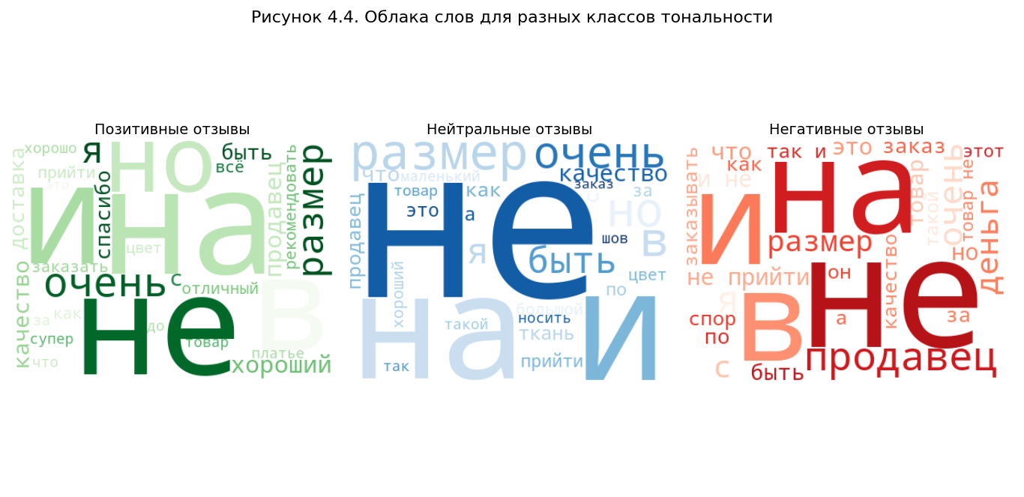
Текстовые данные: визуализация
Класс Negative (Негативный):
ключевые слова: «не», «продавец», «деньги», «вернуть», «спор».
Класс Neutral (Нейтральный):
ключевые слова: «размер», «качество», «носить», «доставка».
Класс Positive (Позитивный):
ключевые слова: «спасибо», «хороший», «отличный», «рекомендую».

Slide 19
Анализ текстовых данных
Шаг 1. Качество данных.
Шаг 2. Очистка и лемматизация.
Шаг 3. Удаление стоп-слов.
Результаты | Пропуски отсутствуют (1016 записей). Идеальный баланс классов (33,3/33,4/33,3%). Язык: русский. | Приведение к нижнему регистру. Удаление пунктуации и цифр. Лемматизация. | Частица «не» - 950 упоминаний (самое частое). Служебные слова не несут смысловой нагрузки.
Действия | Данные пригодны для прототипирования. Для промышленного использования - полная версия (90 000 отзывов). | Лемматизация обязательна для русского языка. Пример: «понравилось» → «понравиться». | Удаление предлогов, союзов, частиц, местоимений. После удаления топ-слов: «размер», «продавец», «качество».

Slide 20
Анализ текстовых данных
Шаг 4. TF-IDF.
Шаг 5.
Информационный поиск.
Результаты | Размер словаря: 100 наиболее значимых слов. Каждый текст представлен вектором размерностью 100. TF-IDF выделяет важные слова для конкретного документа. | Косинусная мера (cosine similarity) для оценки сходства. Поисковый запрос: — «хорошее качество товара» → похожесть 0,81 (качество оставлять желать хороший...) ; — «плохая доставка долго ждать» → похожесть 0,60 (заказ прийти изначально город ждать долго продавец общаться…).
Действия | Слова, часто встречающиеся во всех документах, получают меньший вес. | Косинусное сходство эффективно находит семантически близкие тексты. Рекомендуется для прототипирования поисковых систем.

Slide 21
Основные результаты
Подготовлено краткое описание выбранной задачи ИИ для каждого типа данных (таблицы, временные ряды, изображения, тексты).
Подобраны и обоснован выбор наборов данных из открытых источников.
Реализован комплекс программ на языке Python для первичного анализа.
Сформулированы рекомендации по предобработке данных.
Размещен исходный код в Git-репозитории: https://github.com/Shefer55/Coursework.

Slide 22
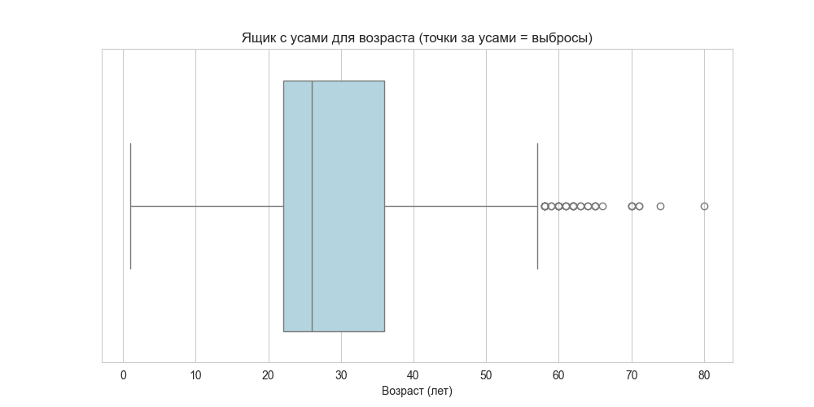
Анализ табличных данных: пропуски, выбросы и дубликаты
Пропуски в данных присутствуют.
Выбросы, найденные методом межквартильного размаха, присутствуют в признаке Age.
Признак | Количество пропусков | Доля пропусков, %
PassengerId | 0 | 0
Survived | 0 | 0
Pclass | 0 | 0
Name | 0 | 0
Sex | 0 | 0
Age | 177 | 19,9
Parch | 0 | 0
Признак | Кол-во выбросов | Доля выбросов
Age | 21 | 0.024
Дубликаты в данных отсутствуют.

Slide 23
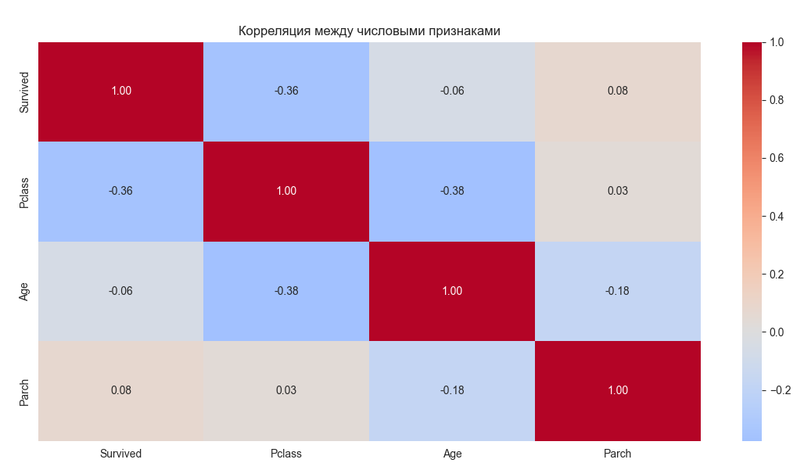
Анализ табличных данных: корреляция, диапазоны значений
Pclass и Age имеют отрицательную корреляцию с Survived.
Мультиколлинеарность отсутствует.
Масштабы признаков различаются незначительно (кроме Age), нормализация не обязательна, но рекомендуется.
0 ≤ Age ≤ 80
1 ≤ Pclass ≤ 3
0 ≤ Parch ≤ 9
0 ≤ Survived ≤ 1

Slide 24
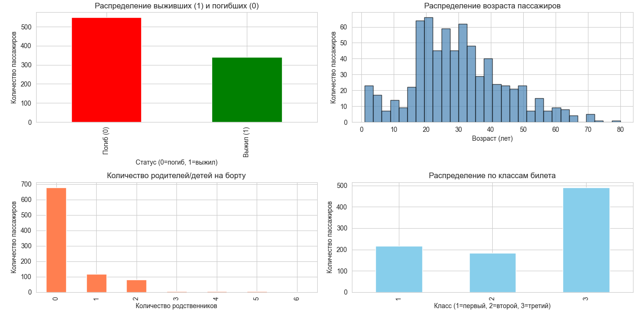
Анализ табличных данных: распределения числовых атрибутов

Slide 25
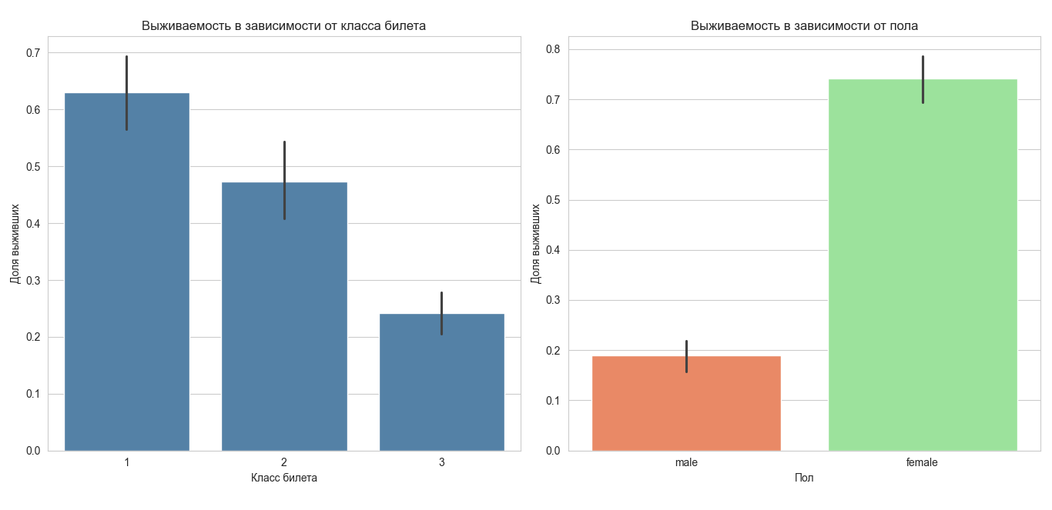
Анализ табличных данных: выживаемость в зависимости от разных признаков

Slide 26
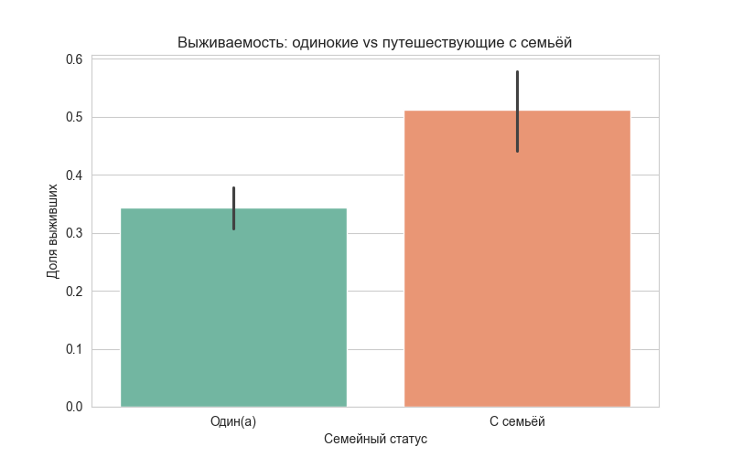
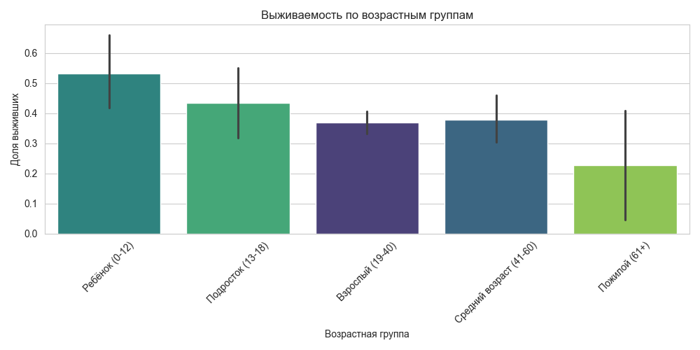
Анализ табличных данных: выживаемость в зависимости от разных признаков

Slide 27
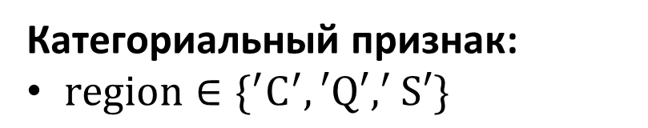
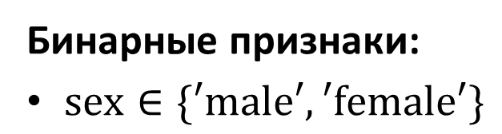
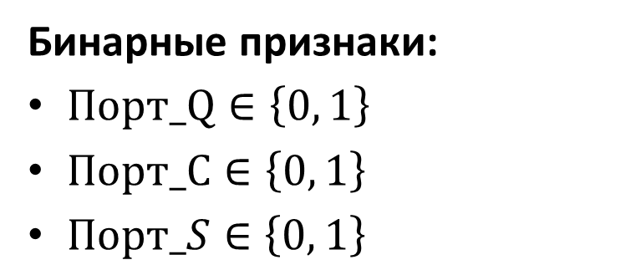
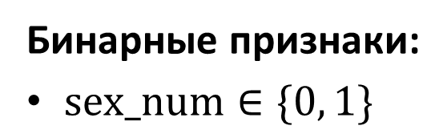
Анализ табличных данных: кодирование
Бинарные признаки:
$sex∈\{′male′, ′female′\}$
Бинарные признаки:
$sex_num∈\{0, 1\}$
Label encoding
Категориальный признак:
$region∈\{^{′}C^{′},′Q′,^{′}S′\}$
Бинарные признаки:
$Порт_Q∈\left\{0, 1\right\}$
$Порт_С∈\left\{0, 1\right\}$
$Порт_S∈\left\{0, 1\right\}$
One-hot encoding

Slide 28
Анализ временных рядов: статистика
Признак | Close | High | Low | Open | Volume
count | 2514.00 | 2514.00 | 2514.00 | 2514.00 | 2.514000e+03
mean | 36.05 | 36.66 | 35.37 | 36.05 | 4.588549e+08
std | 51.20 | 52.00 | 50.32 | 51.24 | 2.574472e+08
min | 0.62 | 0.62 | 0.60 | 0.60 | 6.552850e+07
25% | 4.47 | 4.51 | 4.39 | 4.47 | 2.925870e+08
50% | 13.11 | 13.34 | 12.91 | 13.10 | 4.102030e+08
75% | 41.71 | 42.32 | 40.78 | 41.55 | 5.596668e+08
max | 207.03 | 212.18 | 205.55 | 208.07 | 3.692928e+09

Slide 29
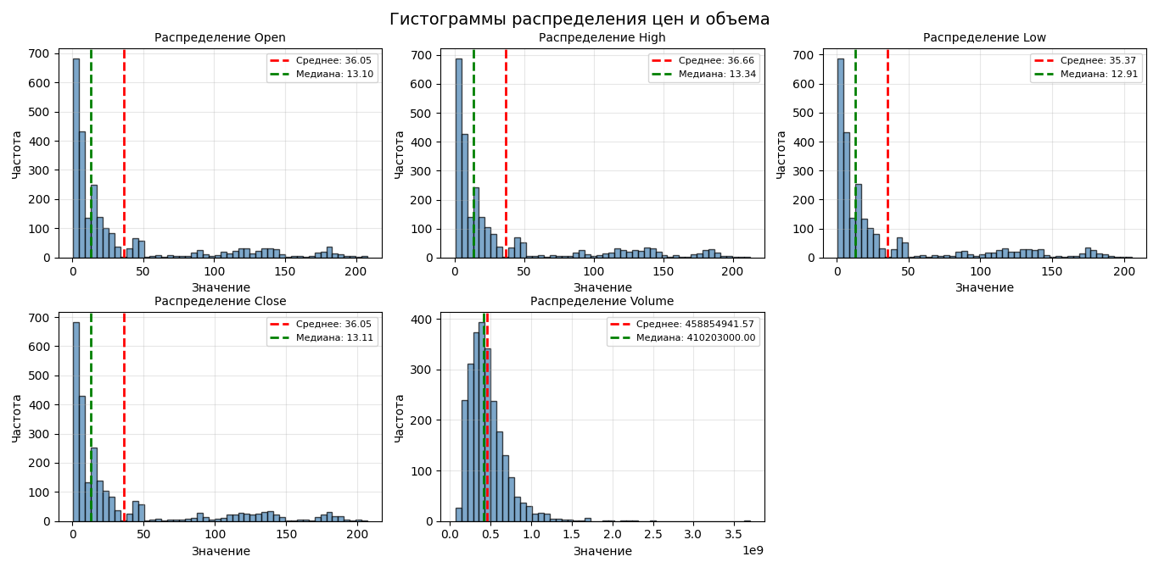
Анализ временных рядов: распределения измерений

Slide 30
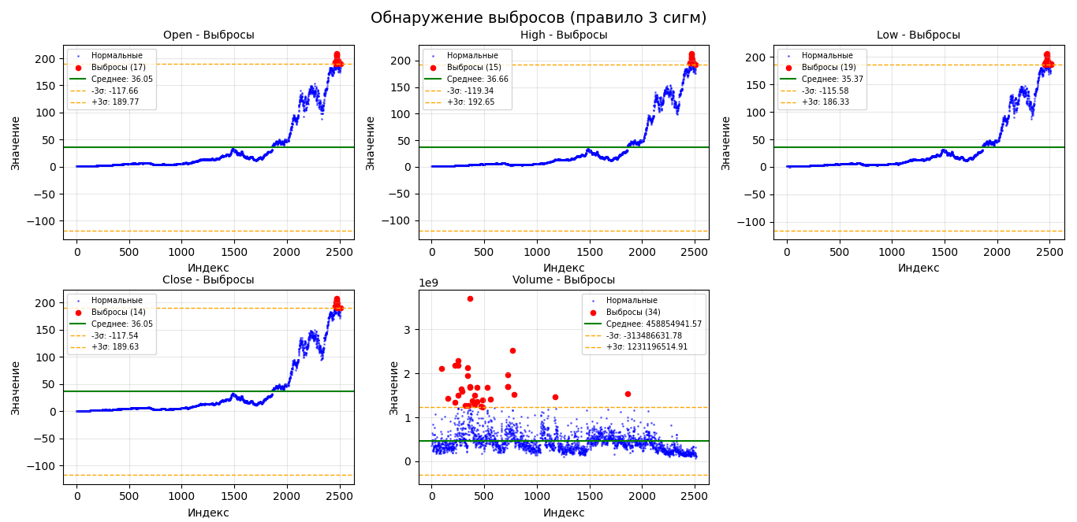
Анализ временных рядов: пропуски и выбросы
Пропуски в данных отсутствуют.
Выбросы, найденные методом межквартильного размаха, присутствуют во всех в измерениях.
Измерение | Кол-во выбросов | Доля выбросов
Open | 17 | 0.7
High | 15 | 0.6
Low | 19 | 0.8
Close | 14 | 0.6

Slide 31
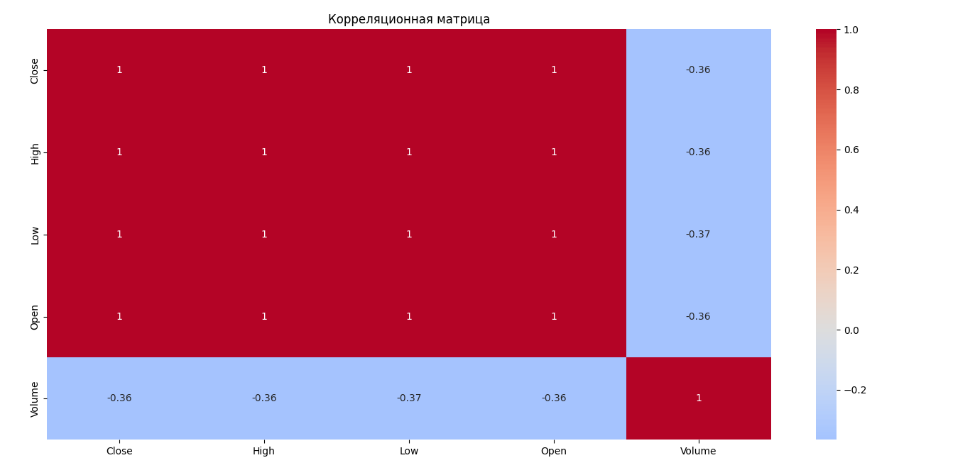
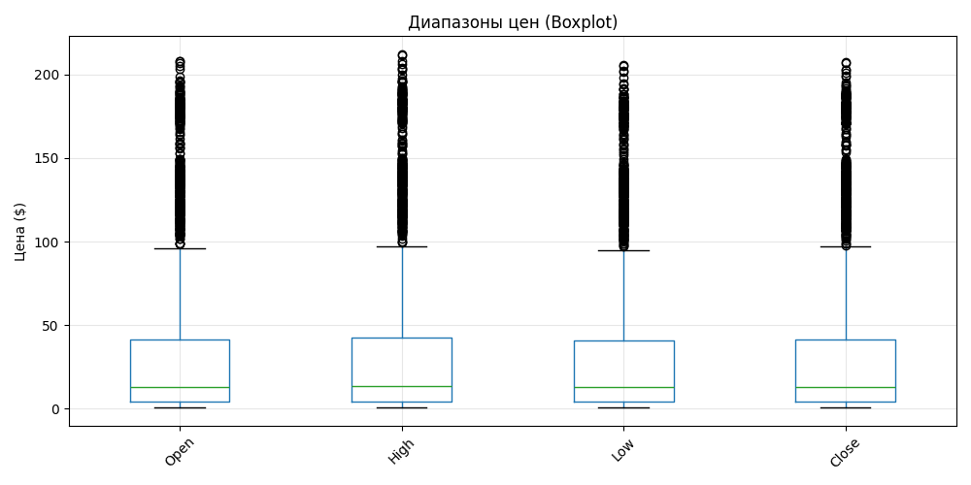


Анализ временных рядов: корреляция, диапазоны значений
Ценовые признаки имеют сильную положительную корреляцию между собой (≈1,00).
Volume имеет умеренную отрицательную корреляцию с Close (-0,364).
Масштабы измерений многомерного ряда значительно различаются.
$$Open, High, Low, Close∈\left[0.8;212\right]$$
$$Volume∈\left[65 млн.;3.7 млрд.\right]$$

Slide 32
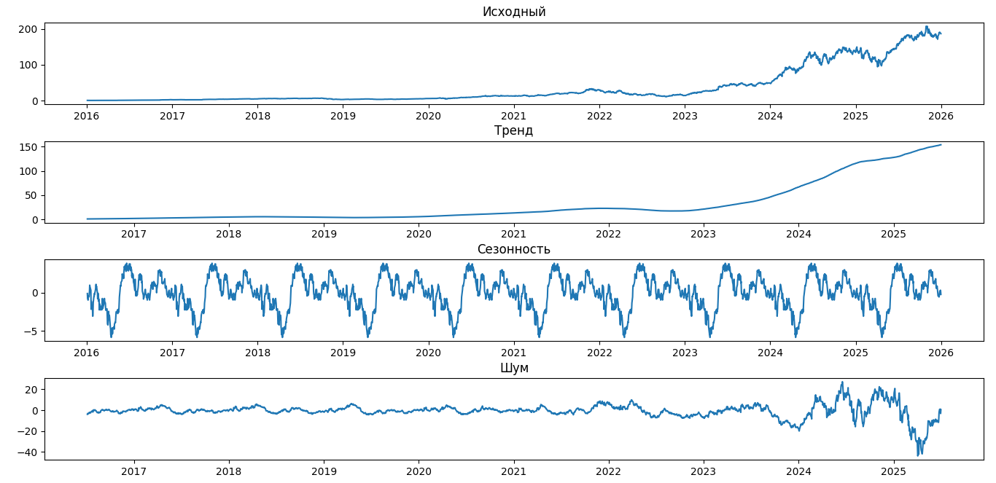
Анализ временных рядов: декомпозиция

Slide 33
Анализ временных рядов: интерпретация значения SNR
Шум и сигнал сравнимы по мощности. Данные пригодны для анализа, но для повышения точности прогнозных моделей рекомендуется применять методы фильтрации.
SNR | Качественная оценка | Что это означает
15.6 дБ | Удовлетворительный | Сигнал и шум сравнимы по мощности. Данные пригодны для анализа, но требуется фильтрация для повышения точности моделей.

Slide 34
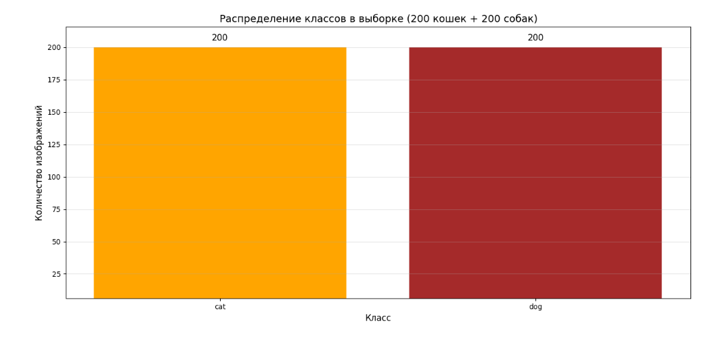
Анализ изображений: баланс классов
Классы идеально сбалансированы (50/50).
Объём выборки минимально достаточный для обучения (200 на класс).

Slide 35
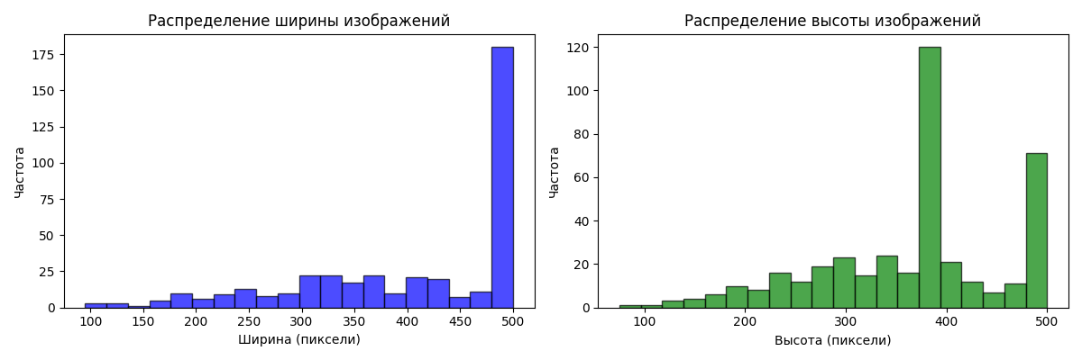
Анализ изображений: статистика
Показатель | Ширина, px | Высота, px | Соотношение сторон
Минимум | 95 | 75 | 0,45
Максимум | 500 | 500 | 2,06
Среднее | 405 | 364,2 | 1,15

Slide 36
Анализ текстовых данных: пример данных
review | sentiment
качество плохое пошив ужасный (горловина напер... | negative
Товар отдали другому человеку, я не получила п... | negative
Ужасная синтетика! Тонкая, ничего общего с пре... | negative
товар не пришел, продавец продлил защиту без м... | negative
Кофточка голая синтетика, носить не возможно. | negative

Slide 37
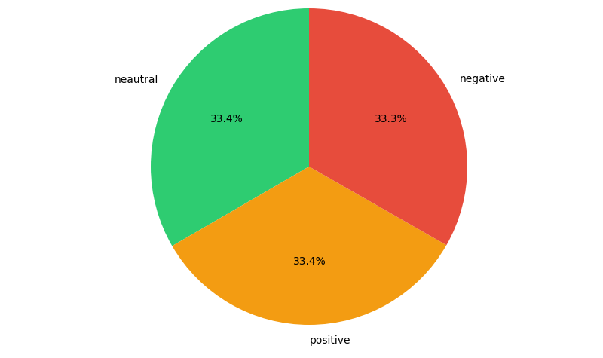
Анализ текстовых данных: пропуски и баланс классов
Классы идеально сбалансированы.
Пропуски отсутствуют.
Для прототипирования объём данных достаточен.
Для промышленной модели использовать полную версию (90 000 отзывов).

Slide 38
Анализ текстовых данных: очистка, лемматизация и удаление стоп-слов
Этап обработки | Действие | Пример
Исходный текст | — | «Кофточка голая синтетика, носить не возможно.»
Очистка | нижний регистр, удаление пунктуации, цифр | «кофточка голая синтетика носить не возможно»
Лемматизация | приведение к начальной форме | «кофточка голый синтетика носить не возможно»
Удаление стоп-слов | удаление предлогов, союзов, частиц | «кофточка голый синтетика носить возможно»
Тексты требуют многоступенчатой очистки.
Лемматизация обязательна для русского языка.

Slide 39
Анализ текстовых данных: очистка, лемматизация и удаление стоп-слов
Топ-5 самых частых слов
до удаления стоп-слов:
Топ-5 самых частых слов
после удаления стоп-слов:
Слово | Частота
не | 950
на | 565
и | 497
в | 394
очень | 336
Слово | Частота
размер | 300
продавец | 266
прийти | 225
качество | 196
товар | 179

Slide 40
Анализ текстовых данных: TF-IDF и информационный поиск
TF-IDF позволяет выделить значимые слова в каждом документе.
Косинусное сходство эффективно для поиска семантически близких текстов.
Пример TF-IDF вектора для позитивного отзыва:
Слово | TF-IDF вес
рекомендовать | 0,5087
спасибо | 0,4882
продавец | 0,3404
огромный | 0,3307
отличный | 0,2734
Поисковый запрос | Найденный класс | Косинусное сходство
«хорошее качество товара» | positive/neutral | 0,81
«плохая доставка долго ждать» | negative | 0,60
«не подошел размер вернуть деньги» | negative | 0,62

